Slide 1



Preghiera Toc Toc
Io sono con voi tutti i giorni
Quinta settimana - Sguardo

Slide 2
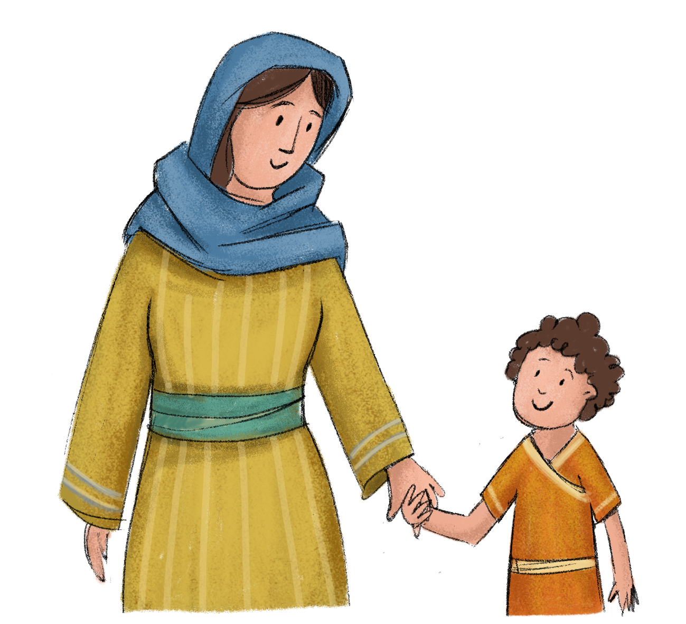
PIANGERE?

Slide 3
Entrare in preghiera
Ci si raduna all’ingresso della chiesa o della cappella. Un ragazzo attacca allo stipite della porta di ingresso la parola Piangere?.
Io sono con voi tutti i giorni
Io sono con voi tutti i giorni
Memoria che guida, speranza
che salva
Io sono con voi tutti i giorni
Il tuo pianto sarà consolato
Se ogni giorno sai di essere
amato
Quanta gioia avrai se ti
accorgerai
Dello sguardo che ti ha
accompagnato

Slide 4
Entrare in preghiera
G. Nel nome del Padre…
L. Signore, hai scelto di venirci incontro.
T. Per condividere la nostra vita.
L. Signore, ogni giorno ti fai vicino.
T. Per accompagnarci nei nostri giorni.

Slide 5
Accensione della candela
Su un sottofondo musicale si accende la candela dello sguardo, di colore rosso.

Slide 6
Parola di Dio
L. Ascoltiamo il libro della Genesi. (Gen 21,14-20)
T. La tua Parola ci renda simili a te, Signore.
In quel tempo. Abramo si alzò di buon mattino, prese il pane e un otre
d’acqua e li diede ad Agar, caricandoli sulle sue spalle; le consegnò il
fanciullo e la mandò via. Ella se ne andò e si smarrì per il deserto di
Betsabea. Tutta l’acqua dell’otre era venuta a mancare. Allora depose il
fanciullo sotto un cespuglio e andò a sedersi di fronte, alla distanza di un
tiro d’arco, perché diceva: «Non voglio veder morire il fanciullo!».
Sedutasi di fronte, alzò la voce e pianse. Dio udì la voce del fanciullo e un

Slide 7
Parola di Dio
angelo di Dio chiamò Agar dal cielo e le disse: «Che hai, Agar? Non
temere, perché Dio ha udito la voce del fanciullo là dove si trova. Àlzati,
prendi il fanciullo e tienilo per mano, perché io ne farò una grande
nazione». Dio le aprì gli occhi ed ella vide un pozzo d’acqua.
Allora andò a riempire l’otre e diede da bere al fanciullo. E Dio fu con il
fanciullo, che crebbe e abitò nel deserto e divenne un tiratore d’arco.

Slide 8
Preghiera
Signore Gesù,
tu sei sempre con noi,
quando siamo felici e quando siamo tristi.
Donaci di sentire la tua presenza,
specialmente quando siamo nella fatica.
Sostienici e consolaci nella sofferenza.
E, una volta consolati, insieme a te,
aiutaci a farci vicini a chi soffre.

Slide 9
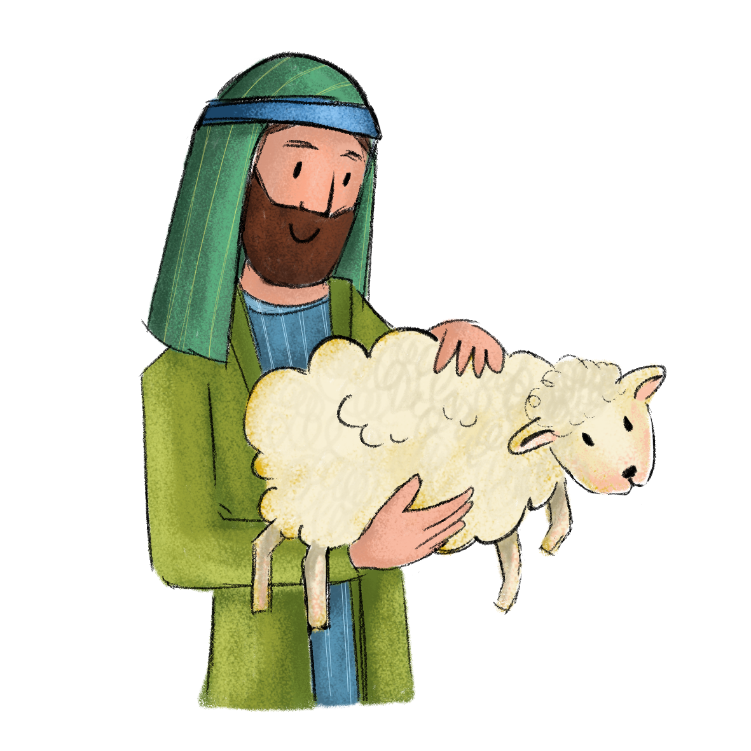
AMARE?

Slide 10
Entrare in preghiera
Ci si raduna all’ingresso della chiesa o della cappella. Un ragazzo attacca allo stipite della porta di ingresso la parola Amare?.
Io sono con voi tutti i giorni
Io sono con voi tutti i giorni
Memoria che guida, speranza
che salva
Io sono con voi tutti i giorni
Il tuo pianto sarà consolato
Se ogni giorno sai di essere
amato
Quanta gioia avrai se ti
accorgerai
Dello sguardo che ti ha
accompagnato

Slide 11
Entrare in preghiera
G. Nel nome del Padre…
L. Signore, hai scelto di venirci incontro.
T. Per condividere la nostra vita.
L. Signore, ogni giorno ti fai vicino.
T. Per accompagnarci nei nostri giorni.

Slide 12
Accensione della candela
Su un sottofondo musicale si accende la candela dello sguardo, di colore rosso.

Slide 13
Parola di Dio
L. Ascoltiamo il Vangelo secondo Luca. (Lc 15,1-7)
T. La tua Parola ci renda simili a te, Signore.
In quel tempo. Si avvicinavano al Signore Gesù tutti i pubblicani e i
peccatori per ascoltarlo. I farisei e gli scribi mormoravano dicendo:
«Costui accoglie i peccatori e mangia con loro». Ed egli disse loro questa
parabola: «Chi di voi, se ha cento pecore e ne perde una, non lascia le
novantanove nel deserto e va in cerca di quella perduta, finché non la
trova? Quando l’ha trovata, pieno di gioia se la carica sulle spalle, va a
casa, chiama gli amici e i vicini, e dice loro: “Rallegratevi con me, perché

Slide 14
Parola di Dio
ho trovato la mia pecora, quella che si era perduta”. Io vi dico: così vi
sarà gioia nel cielo per un solo peccatore che si converte, più che per
novantanove giusti i quali non hanno bisogno di conversione».

Slide 15
Preghiera
In cielo tutti gioiscono per chi si converte, per chi viene salvato,
perché tutti siamo fratelli. Da fratelli preghiamo il Padre, con le
parole che Gesù ci ha insegnato:
Padre nostro…

Slide 16
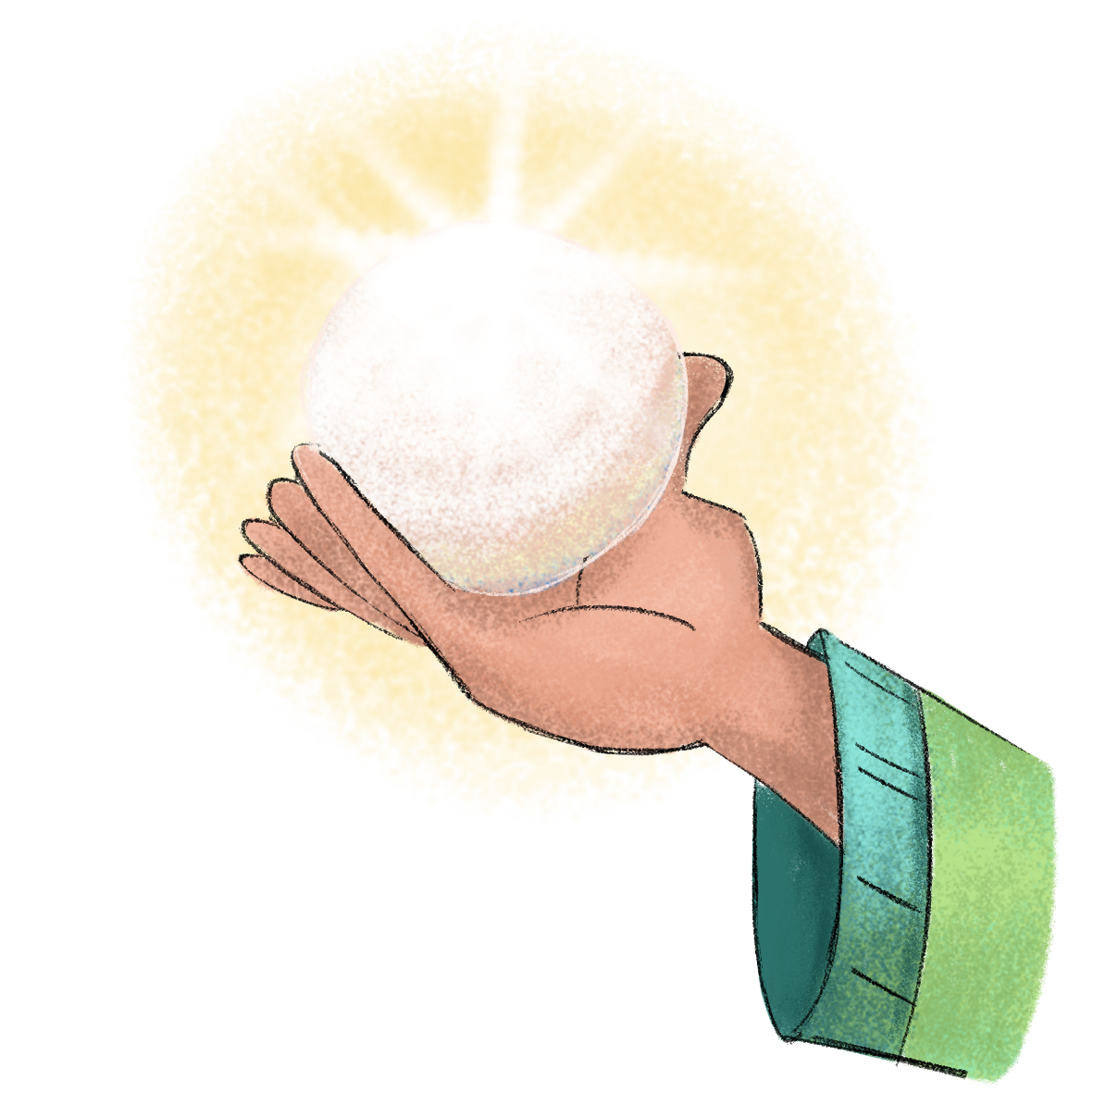
TROVARE?

Slide 17
Entrare in preghiera
Ci si raduna all’ingresso della chiesa o della cappella. Un ragazzo attacca allo stipite della porta di ingresso la parola Trovare?.
Io sono con voi tutti i giorni
Io sono con voi tutti i giorni
Memoria che guida, speranza
che salva
Io sono con voi tutti i giorni
Il tuo pianto sarà consolato
Se ogni giorno sai di essere
amato
Quanta gioia avrai se ti
accorgerai
Dello sguardo che ti ha
accompagnato

Slide 18
Entrare in preghiera
G. Nel nome del Padre…
L. Signore, hai scelto di venirci incontro.
T. Per condividere la nostra vita.
L. Signore, ogni giorno ti fai vicino.
T. Per accompagnarci nei nostri giorni.

Slide 19
Accensione della candela
Su un sottofondo musicale si accende la candela dello sguardo, di colore rosso.

Slide 20
Parola di Dio
L. Ascoltiamo il Vangelo secondo Matteo. (Mt 13,44-46)
T. La tua Parola ci renda simili a te, Signore.
In quel tempo. Il Signore Gesù parlava con parabole alla folla, e disse: «Il
regno dei cieli è simile a un tesoro nascosto nel campo; un uomo lo trova
e lo nasconde; poi va, pieno di gioia, vende tutti i suoi averi e compra
quel campo.
Il regno dei cieli è simile anche a un mercante che va in cerca di perle
preziose; trovata una perla di grande valore, va, vende tutti i suoi averi e
la compra».

Slide 21
Preghiera
Affidiamo a Maria la nostra ricerca della gioia piena:
Ave Maria…

Slide 22
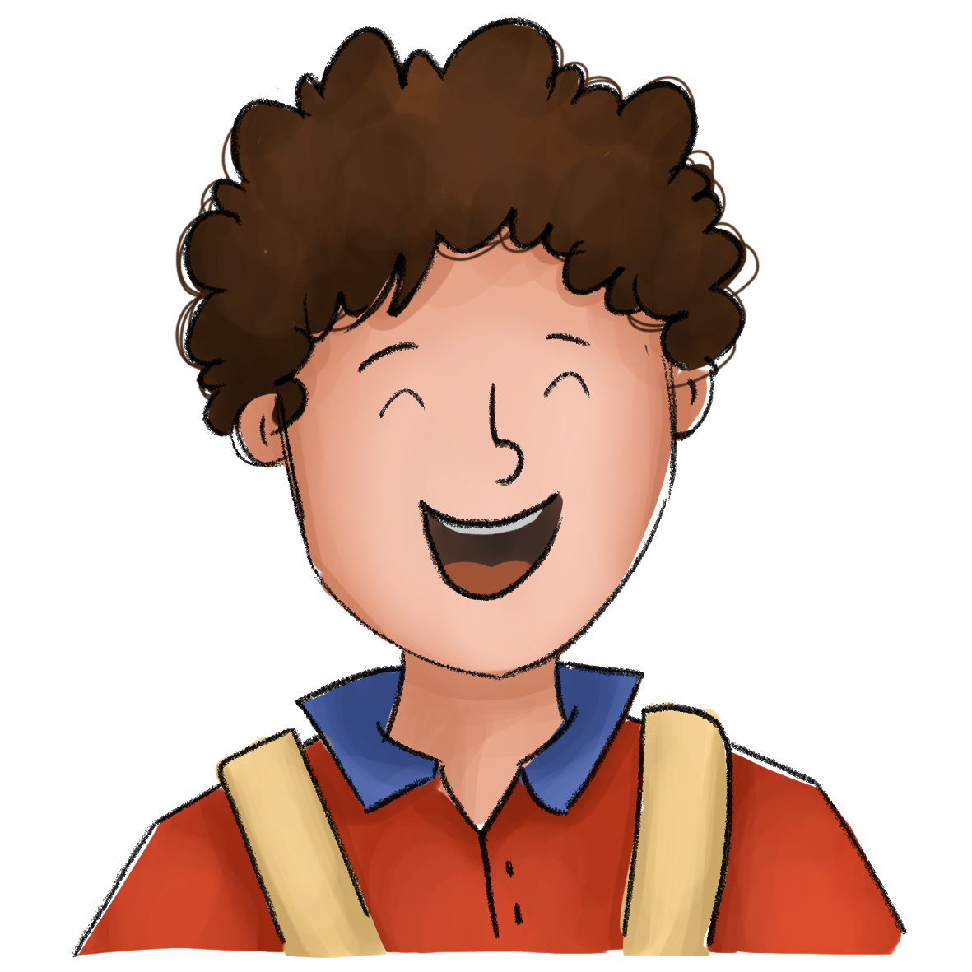
GIOIRE!

Slide 23
Entrare in preghiera
Ci si raduna all’ingresso della chiesa o della cappella. Un ragazzo attacca allo stipite della porta di ingresso la parola Gioire!.
Io sono con voi tutti i giorni
Io sono con voi tutti i giorni
Memoria che guida, speranza
che salva
Io sono con voi tutti i giorni
Il tuo pianto sarà consolato
Se ogni giorno sai di essere
amato
Quanta gioia avrai se ti
accorgerai
Dello sguardo che ti ha
accompagnato

Slide 24
Entrare in preghiera
G. Nel nome del Padre…
L. Signore, hai scelto di venirci incontro.
T. Per condividere la nostra vita.
L. Signore, ogni giorno ti fai vicino.
T. Per accompagnarci nei nostri giorni.

Slide 25
Accensione della candela
Su un sottofondo musicale si accende la candela dello sguardo, di colore rosso.

Slide 26
Parola di Dio
L. Ascoltiamo la vita di san Carlo Acutis.
T. La sua vita ci renda simili a te, Signore.
Carlo è sorridente, gentile verso tutti e generoso. Se si accorge che
qualcuno è triste, magari perché i suoi genitori si stanno separando
oppure perché ha dei problemi fisici e gli altri lo scherzano, gli sta vicino e
cerca di consolarlo.
Un giorno vede dei compagni che prendono in giro una signora indiana
che indossa un abito tradizionale del suo Paese, il sari, e prende subito le
sue difese.

Slide 27
Parola di Dio
I soldi della paghetta li tiene da parte e, quando incontra per strada
qualche povero, cerca di aiutarlo. A casa, chiede spesso a nonna Luana di
far preparare qualcosa in più da mangiare per portarlo ai mendicanti. Si
preoccupa anche di regalare sacchi a pelo e coperte a chi è costretto a
vivere al freddo sulle strade. C’è un senzatetto, in particolare, che ancora
si ricorda di quel simpatico ragazzino che si fermava a fare quattro
chiacchiere, oltre a dargli qualche moneta, fuori dalla chiesa di santa Maria
Segreta, la sua parrocchia di Milano.
Con i suoi risparmi aiuta anche la mensa dei poveri “Opera san Francesco”

Slide 28
Parola di Dio
e invita i suoi parenti a fare lo stesso.
Una volta, dopo aver saputo che una signora del dormitorio, Giuseppina,
è caduta in depressione e si sta lasciando morire su una panchina, si dà
da fare per farla ricoverare al Fatebenefratelli.

Slide 29
Preghiera
Chiediamo a Carlo di aiutarci a vedere i fratelli che abbiamo
intorno, i loro bisogni, e di farci vicini.
Gloria…
San Carlo Acutis, prega per noi.

Slide 30
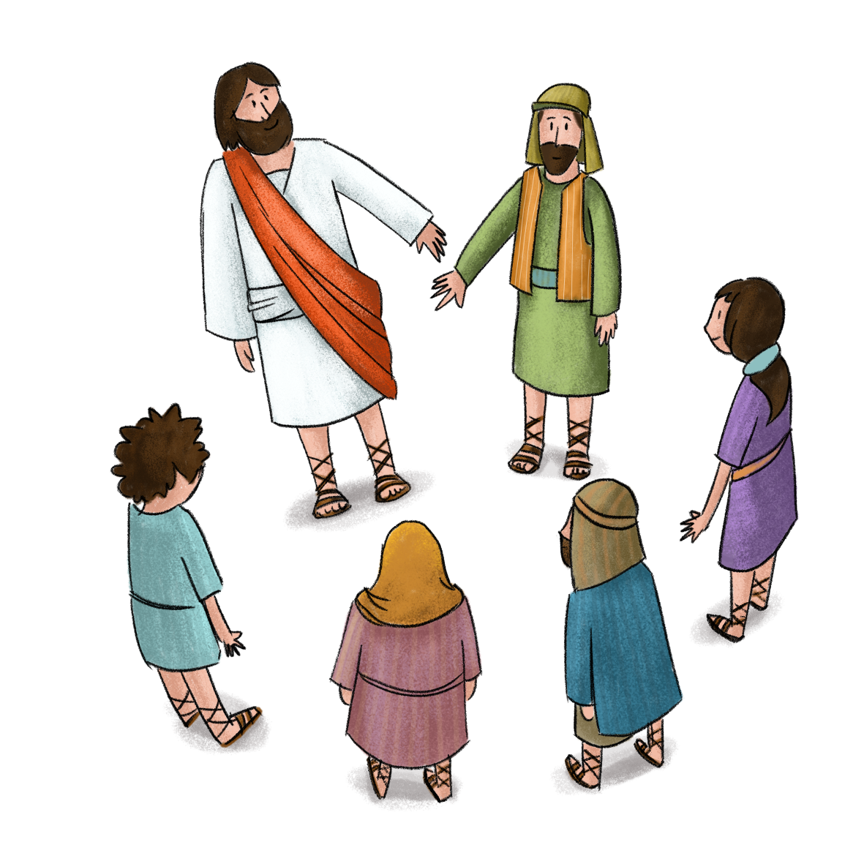
ACCORGERSI!

Slide 31
Entrare in preghiera
Ci si raduna all’ingresso della chiesa o della cappella. Un ragazzo attacca allo stipite della porta di ingresso la parola Accorgersi!.
Io sono con voi tutti i giorni
Io sono con voi tutti i giorni
Memoria che guida, speranza
che salva
Io sono con voi tutti i giorni
Il tuo pianto sarà consolato
Se ogni giorno sai di essere
amato
Quanta gioia avrai se ti
accorgerai
Dello sguardo che ti ha
accompagnato

Slide 32
Entrare in preghiera
G. Nel nome del Padre…
L. Signore, hai scelto di venirci incontro.
T. Per condividere la nostra vita.
L. Signore, ogni giorno ti fai vicino.
T. Per accompagnarci nei nostri giorni.

Slide 33
Accensione della candela
Su un sottofondo musicale si accende la candela dello sguardo, di colore rosso.

Slide 34
Parola di Dio
L. Ascoltiamo il Vangelo secondo Marco. (Mc 3,1-6)
T. La tua Parola ci renda simili a te, Signore.
In quel tempo. Il Signore Gesù entrò di nuovo nella sinagoga.
Vi era lì un uomo che aveva una mano paralizzata, e stavano a vedere se
lo guariva in giorno di sabato, per accusarlo. Egli disse all’uomo che
aveva la mano paralizzata: «Àlzati, vieni qui in mezzo!». Poi domandò
loro: «È lecito in giorno di sabato fare del bene o fare del male, salvare
una vita o ucciderla?». Ma essi tacevano. E guardandoli tutt’intorno con

Slide 35
Parola di Dio
indignazione, rattristato per la durezza dei loro cuori, disse all’uomo:
«Tendi la mano!».
Egli la tese e la sua mano fu guarita. E i farisei uscirono subito e tennero
consiglio contro di lui per farlo morire.

Slide 36
Preghiera
Rivolgiamo la nostra preghiera al Signore, per le tante situazioni di sofferenza che coinvolgono i nostri fratelli. Diciamo insieme:
Ascoltaci, Signore.
L. Per chi soffre a causa della guerra.
L. Per chi vive lontano dalla sua patria.
L. Per chi non riesce a trovare lavoro.

